Slide 1
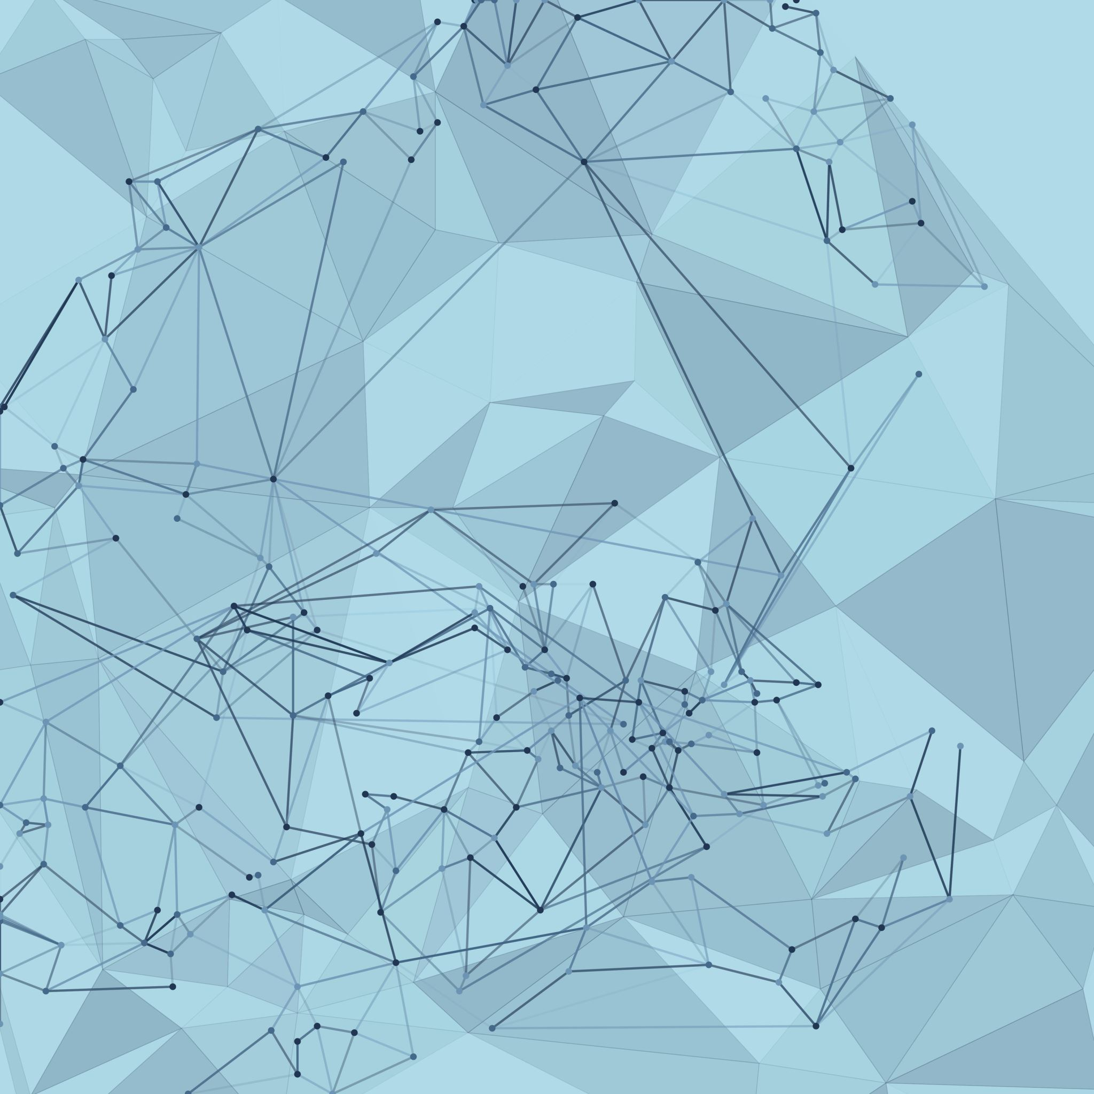
INSTRUCCIONES PARA REALIZAR LAS ACTIVIDADES
Debes comprender un sistema de ecuaciones. Visualizar los distintos métodos para resolver el sistema.
Pasar a la práctica, mediante trabajo grupal, de un sistema propuesto resolviendo una misma ecuación de forma individual y cada miembro del grupo utilizando un método diferente.
Cada grupo resolverá un mismo sistema de ecuaciones, utilizando un método diferente al resto. Para posteriormente, discutir el método elegido y valorar los resultados.
Isabel Benítez Lledó
3º ESO
Matemáticas Académicas

